Slide 1
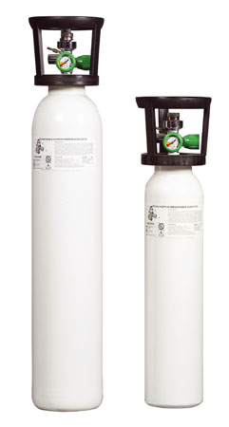
LA GESTIONE DELLE BOMBOLE
O₂ PER IL SUES “118”
U.O.C. HACCP - RSO
Dr. Francesco Amico

Slide 2
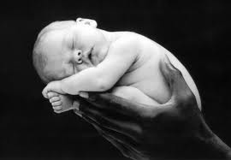

Slide 3
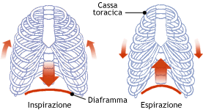
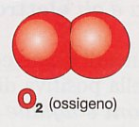
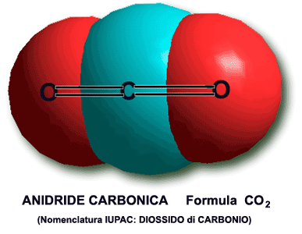
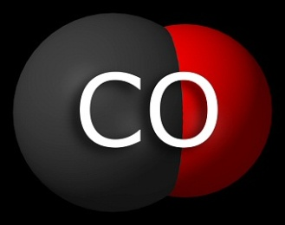
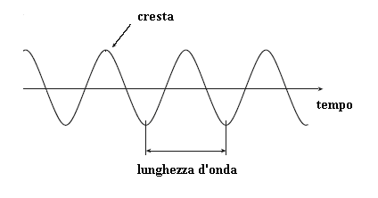

Slide 4
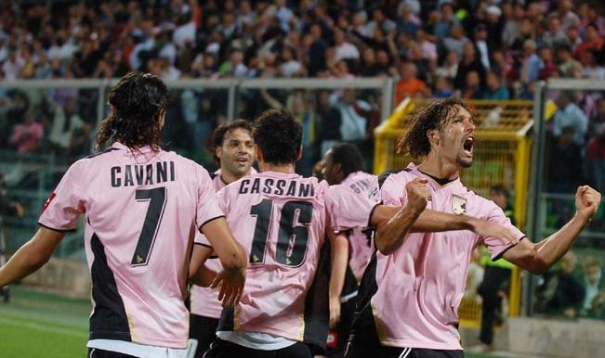
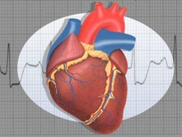
A riposo 13/16 atti respiratori al minuto (ogni volta 0,5 l. di aria)
Con un’inspirazione profonda si assumono circa 1,5 l.
Con un’espirazione forzata vengono espulsi fino a 5l. di aria
Durante il sonno il cuore pompa 5 litri di sangue in un minuto
Per un'attività pesante o una vigorosa attività atletica si arriva a 20 litri al minuto.
A riposo la pressione normale non supera il valore di 120/80 mmHg tale che, se si innestasse in senso verticale un tubo di vetro graduato nell'aorta, vedremmo il sangue salire fino ad un metro e ottanta al di sopra del livello del cuore

Slide 5
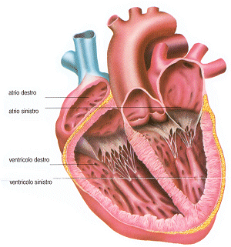
Durante la diastole tutto il cuore è rilassato, permettendo al sangue di fluire dentro a tutte e quattro le cavità. Attraverso le vene cave il sangue entra nell'atrio destro, mentre attraverso le vene polmonari entra nell'atrio sinistro.
La sistole comincia con una contrazione, della durata di circa 0,1 secondi, degli atri che determina il riempimento completo dei ventricoli. Quindi si contraggono i ventricoli per circa 0,3 secondi. La loro contrazione chiude le valvole atrioventricolari e apre le valvole semilunari; il sangue povero di ossigeno viene spinto verso i polmoni, mentre quello ricco di ossigeno si dirige verso tutto il corpo attraverso l'aorta.

Slide 6
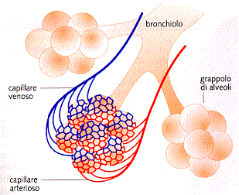
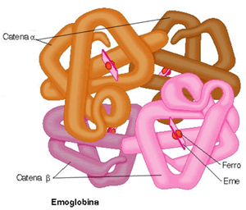
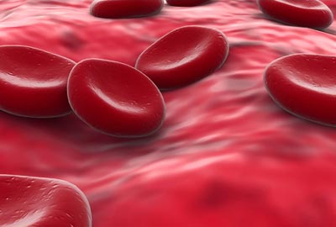
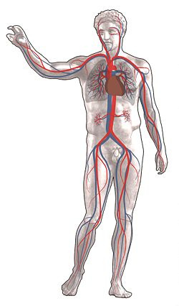

Slide 7
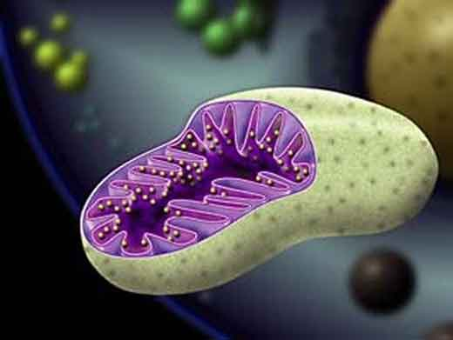
MITOCONDRI, UNA CENTRALE ENERGETICA !

Slide 8
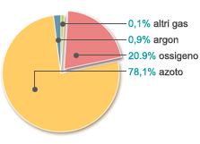
L'azoto molecolare, N₂, è un gas incolore, inodore, insapore e inerte che costituisce il 78% dell’ atmosfera
L'azoto si comporta come gas narcotico, particolare attenzione va posta nell'utilizzo di tale gas nella forma liquida (ustioni).
I recipienti contenenti azoto liquido rappresentano un pericolo oggettivo; l’anossia, anche totale, non è avvertita, si manifesta con la improvvisa perdita dei sensi e la morte in breve tempo.

Slide 9
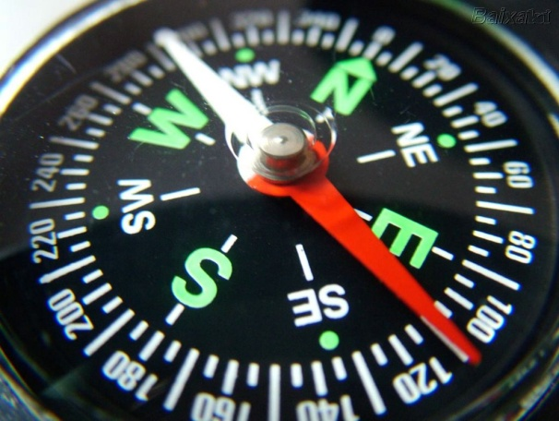
SCOPO
Definire ed uniformare i comportamenti degli operatori
Garantire la manipolazione in sicurezza
L’approvvigionamento delle bombole O2 alle ambulanze del SUES 118

Slide 10
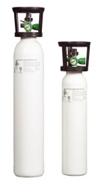
CAMPO DI APPLICAZIONE
La procedura si applica a tutte le attività che comportano l’approvvigionamento delle bombole alle ambulanze del SUES “118” (Emergenza Urgenza Sanitaria)

Slide 11
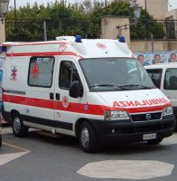
CAMPO DI APPLICAZIONE, LE POSTAZIONI
AIUTO MATERNO
ALTOFONTE
BELMONTE MEZZ.
BUCCHERI LA FERLA
CASA DEL SOLE
CERVELLO
CERVELLO 2
CIVICO 15
CIVICO 3
CIVICO 47
ENRICO ALBANESE
EX POLIZZI GEN.
GUADAGNA
MONDELLO
MONREALE
PIANA DEGLI ALB.
PIOPPO
POLITEAMA
SFERRACAVALLO
VILLA SOFIA
VILLABATE

Slide 12
DESTINATARI
PERSONALE DELL’ U.O.C. HACCP - RSO
PERSONALE MEDICO E INFERMIERISTICO DELLE AMBULANZE 118 E NON
PERSONALE DEL DIPARTIMENTO FARMACEUTICO E DELLA FARMACIA TERRITORIALE
DITTA AGGIUDICATARIA FORNITURA BOMBOLE OSSIGENO GASSOSO
OGNUNO PER LA PROPRIA COMPETENZA

Slide 13
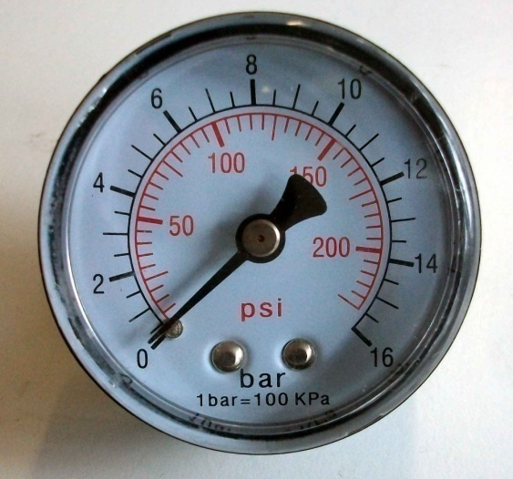
L’AUTONOMIA DELLA BOMBOLA O₂
1 bar = 0,9869 atm = 10 metri di acqua circa
Per esempio: pressione 125 bar, volume 2 litri
Contenuto della bombola = 125 x 2 = 250 litri
Consumo medio = 10 litri/minuto
Autonomia = 250 : 10 = 25 minuti

Slide 14
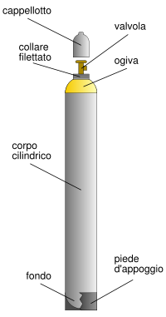
Ogni bombola di gas ha un suo “attacco” particolare.
È presente un disco d’acciaio con scritto “per uso medico” ed
una etichetta con scritto ossigeno liquido, F.U., nome del fornitore e numero di lotto.

Slide 15
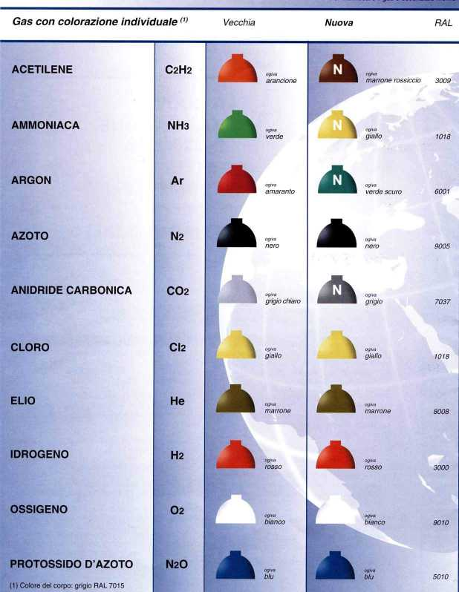

Slide 16
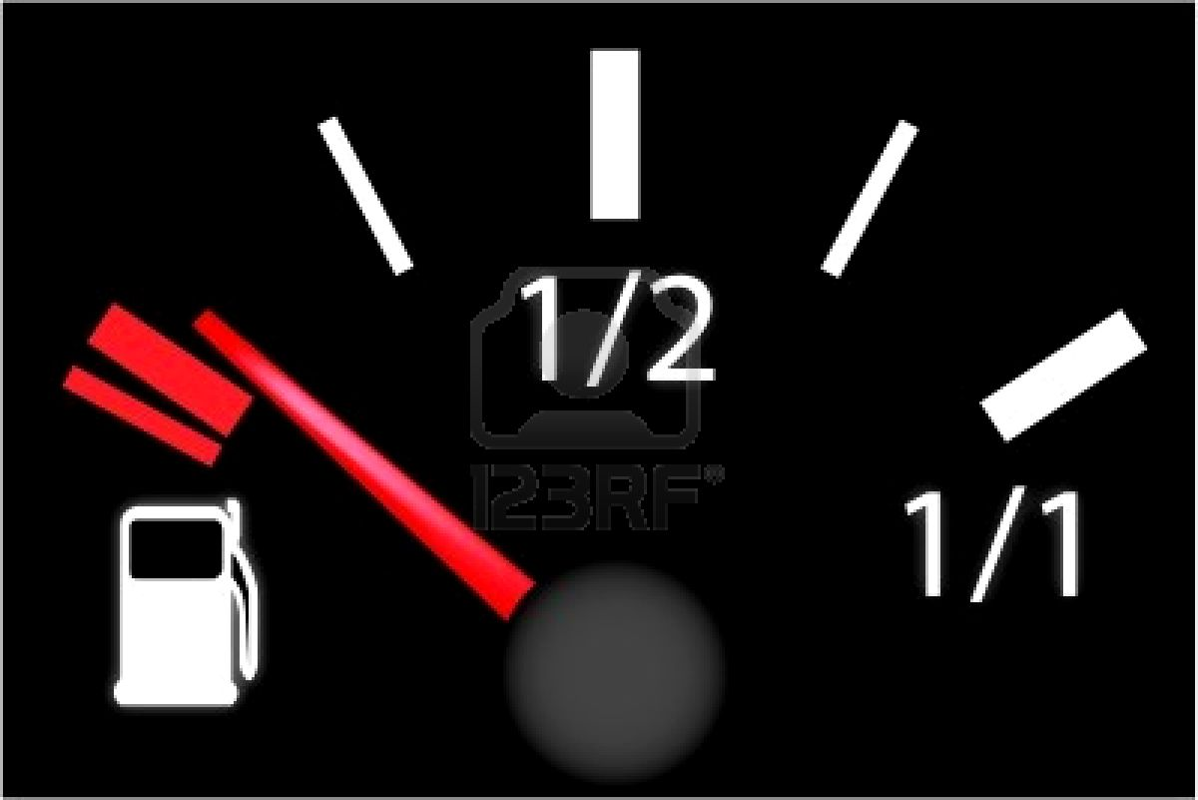
SCORTA MINIMA DI BOMBOLE 10 BOMBOLE 0₂ DA 7 LITRI 20 BOMBOLE 0₂ DA 2 LITRI

Slide 17
DI CHI SONO LE RESPONSABILITA’ ?
LEGGIAMO ASSIEME, CON ATTENZIONE, LE PAGINE 7 ED 8 DELLA PROCEDURA

Slide 18
L’OSSIGENO E’ UN COMBURENTE
E’ IN GRADO DI ALIMENTARE FORTEMENTE LA COMBUSTIONE E DI REAGIRE FORTEMENTE CON I MATERIALI COMBUSTIBILI

Slide 19
PRINCIPALI RISCHI
Eccessivo riscaldamento
Fiamme libere
Fessurazione e rotture per cadute accidentali
L’improvvisa apertura della valvola può incendiare il riduttore

Slide 20
NORME ORGANIZZATIVE
Il numero delle bombole presenti nel locale stoccaggio, sia piene che vuote, non deve superare quello massimo previsto e non deve essere inferiore alla scorta di sicurezza e comunque secondo le indicazioni del Direttore della U.O.C. HACCP-RSO
Devono essere istituiti due registri di carico e scarico, uno per bombole da 2 litri ed uno per bombole da 7 litri
Deve essere istituito, anche, un registro di magazzino relativo alla fornitura delle bombole da parte della Ditta

Slide 21
REGISTRO CARICO/SCARICO BOMBOLE O₂ DA 2 LITRI
N° operaz. | data | scarico | carico | giacenza 17 | provenienza / firma | operatore | note
1 | 11-4-11 | -1 |  | 16 | GIACENZA INIZIALE | TIZIO
2 | 12-4-11 | -2 |  | 14 | POSTAZIONE 27 | CAIO
3 | 13-4-11 | -1 |  | 13 | FARMACIA TERR. | DUILIO
4 | 14-4-11 | -2 | +7 | 18 | AIR LIQUIDE | ELISA
5 | 15-4-11 |  | +2 | 20 | POSTAZIONE 28 | PIETRO
6 | 16-4-11 | -4 |  | 16 | POSTAZIONE 29 | FRANCO
7 | 17-4-11 | -2 |  | 14 | POSTAZIONE 30 | GIOVANNA
8 | 18-4-11 | -1 |  | 13 | FARMACIA TERR. | PAOLO
9 | 19-4-11 | -2 | +3 | 14 | POSTAZIONE 31 | MARIA
10 | 20-4-11 | -3 |  | 11 | POSTAZIONE 32 | ANNA
TOTALE |  | -18 | +12 | 11

Slide 22
REGISTRO CARICO/SCARICO BOMBOLE O₂ DA 2 LITRI
operazione | data | scarico | carico | Giacenza 11 | provenienza / firma | operatore | note
1 |  | -2
2 |  | -3
3 |  | -3 | +7
4 |  | -4
5 |  | -2
6 |  | -1
7 |  | -2 | +12
8 |  |  | +3
9 |  | -2
10 |  | -2
TOTALE
Tutto qua !

Slide 23
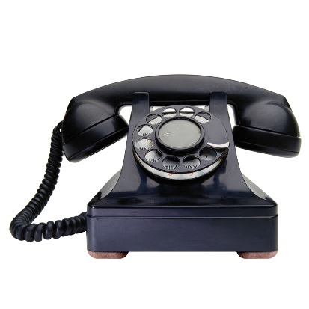
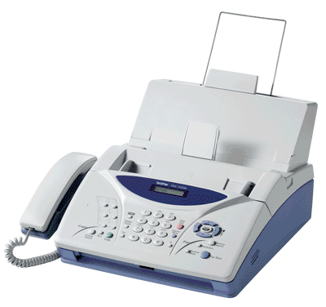
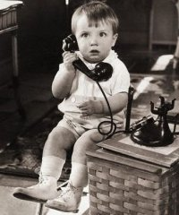
091 – 7033320
Sarà attivo solo in ricezione e servirà esclusivamente per il “118”; non può essere usato per ricevere chiamate personali

Slide 24
CHI POTRA’ DARE DISPOSIZIONI PER TELEFONO ED AVERE L’ACCESSO AL DEPOSITO ?
►DIRETTORE U.O.C. HACCP - RSO
►DIRETTORE DIP.TO FARMACEUTICO
►DIRETTORE FARMACIA TERRITORIALE
► PERSONALE FARMACIA TERRITORIALE
►PERSONALE SUES 118 IN AMBULANZA

Slide 25
NORME TECNICHE, IL DEPOSITO
Destinato allo scopo, non sotterraneo, fresco, asciutto e ben areato
Con esclusione di incendio dall’esterno
Pavimento, pareti e soffitto incombustibili
Vietati lungo le vie di fuga o di emergenza
Temperatura < 50 °C
Lontano da fonti di calore e raggi solari diretti
Presidiati e controllati

Slide 26
NORME TECNICHE, LE BOMBOLE
Cappellotto sempre avvitato tranne quando è in uso
Le bombole piene e quelle vuote devono essere separate
Maneggiare con cautela evitando gli urti
Non maneggiare con guanti o mani unti d’olio o di grasso (combustibile !)
Non strisciare le bombole sul pavimento
Utilizzare il carrello con “apposito” sistema anticaduta

Slide 27
NORME TECNICHE, LE BOMBOLE
Non utilizzare i cappellotti mobili come contenitori occasionali
Non chiudere i fori di sfogo presenti nei cappellotti
Non utilizzare le bombole piene/vuote come rulli o supporti
Alloggiare negli appositi alloggi/ancoraggio

Slide 28
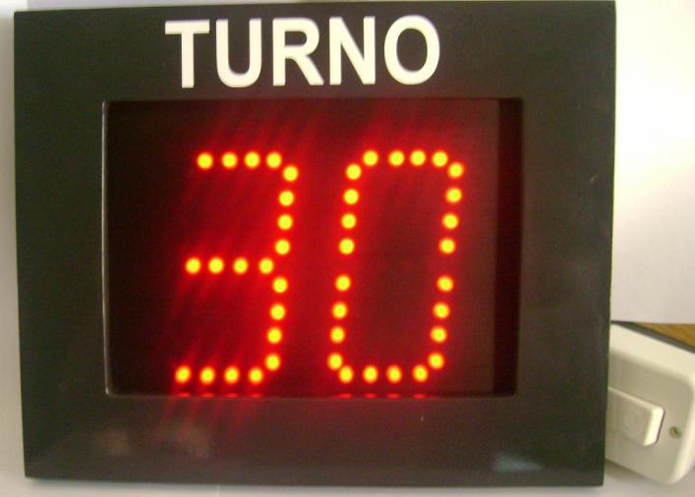
NORME TECNICHE, LE BOMBOLE
PRIMO ENTRATO, PRIMO USCITO

Slide 29
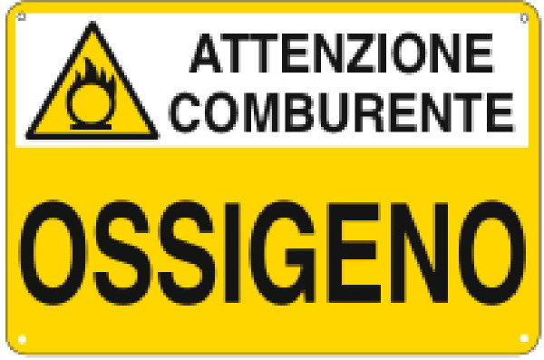
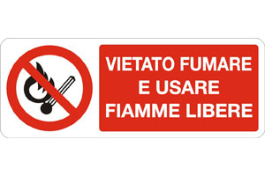
SEGNALETICA

Slide 30
PRIMA DELL’INGRESSO DELLE BOMBOLE NEL DEPOSITO, VERIFICARE QUANTO SEGUE: IL COLORE DELL’OGIVA DEVE ESSERE BIANCO (O₂) ASSENZA DI ANOMALIE E DIFETTI IN OGNI CASO IL CORPO BOMBOLA DEVE ESSERE BIANCO PRESENZA DI UN DISCO IN ACCIAIO INOX CON LE SEGUENTI INDICAZIONI – PER USO MEDICO – PROPRIETARIO BOMBOLA – NUMERO DI LOTTO

Slide 31
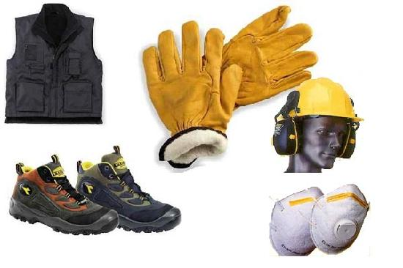
D.P.I.
Guanti di protezione obbligatoria | Calzature di sicurezza obbligatoria

Slide 32
FORMAZIONE / INFORMAZIONE
Tutto il personale operante per la fornitura delle bombole di ossigeno al SUES “118” deve essere adeguatamente informato e formato sul contenuto dell’apposita procedura e sulla eventuale pericolosità del lavoro da svolgere

Slide 33
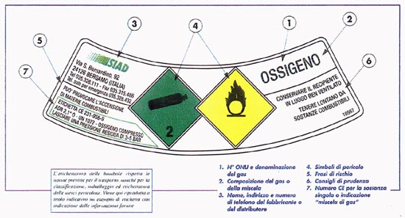
SCHEDA INFORMATIVA O₂
1072 ONU

Slide 34
I PERICOLI DELL’OSSIGENO
Comburente: elemento fondamentale per lo sviluppo di un incendio.
Aumenta la temperatura della fiamma e la velocità di combustione e diminuiscono le temperature di accensione e le energie necessarie per provocare l’innesco dell’incendio
L’organismo umano sopporta atmosfere molto ricche di ossigeno; una fuoriuscita accidentale di ossigeno, pertanto, non viene avvertiva

Slide 35
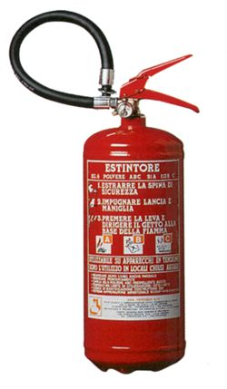
MISURE ANTINCENDIO
L’ossigeno è la componente fondamentale per lo sviluppo dell’incendio, ma serve un materiale che sia infiammabile e che lo alimenti; pertanto bisogna usare l’estintore idoneo per il materiale eventualmente presente.

Slide 36
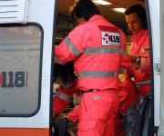
… PRATICAMENTE …
091.7033320
Descrizione evento
Autorizzazione
Registrazione telefonata

Slide 37
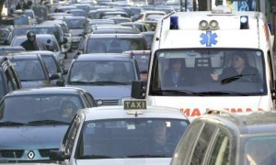
… PRATICAMENTE …
Prelevare “a terra” la bombola vuota, consegnare “a terra” la bombola piena

Slide 38
… PRATICAMENTE …
E’ PROIBITA AL PERSONALE DELL’ U.O.C. HACCP-RSO QUALUNQUE OPERAZIONE “A BORDO” DELL’AMBULANZA “118”, COMPRESO IL PRELIEVO/DEPOSITO DELLA BOMBOLA

Slide 39
… PRATICAMENTE …
REGISTRARE TUTTE LE OPERAZIONI EFFETTUATE, FIRMARE IN MODO LEGGIBILE.

Slide 40
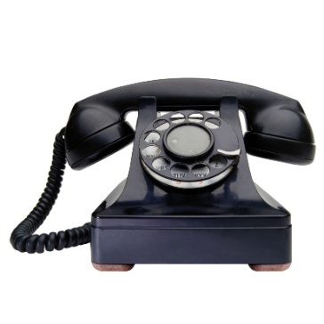
… PRATICAMENTE …
IL PERSONALE DELLA FARMACIA TERRITORIALE DEL DIPARTIMENTO FARMACEUTICO VIGILERA’ A GARANZIA DELLA SCORTA MINIMA DI BOMBOLE O2
IL PERSONALE DELLA U.O.C. HACCP-RSO AVVISA LA FARMACIA TERRITORIALE, TRAMITE COMUNICAZIONE TELEFONICA (REGISTRATA !), NEL CASO IN CUI VENGA RAGGIUNTO IL VALORE DELLA SCORTA MINIMA.
Entro le ore 12.00 di giovedì

Slide 41
… PRATICAMENTE …
800863062

Slide 42
… PRATICAMENTE …
- VERIFICARE LA CHIUSURA DELLA BOMBOLA ESAURITA
- POSIZIONARE LA BOMBOLA IN MANIERA SICURA
- VERIFICARE LA CHIUSURA DELLA VALVOLA EROGATRICE

Slide 43
BUON LAVORO E GRAZIE PER L’ATTENZIONE

